Slide 1
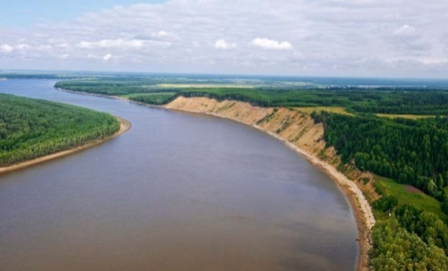

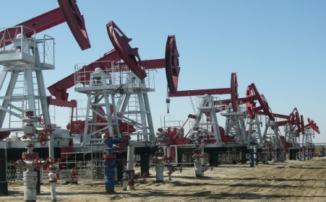
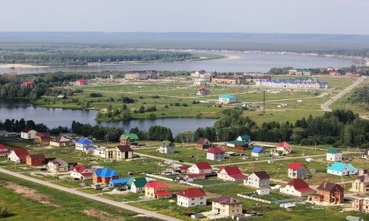
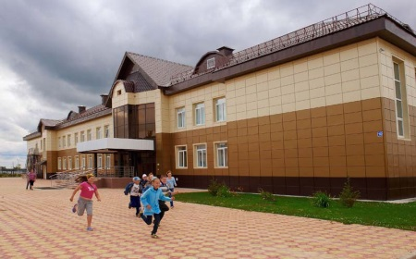
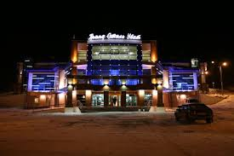
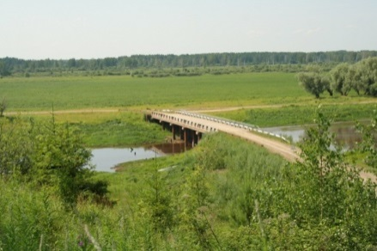
Муниципальные Программы Уватского муниципального района

Slide 2
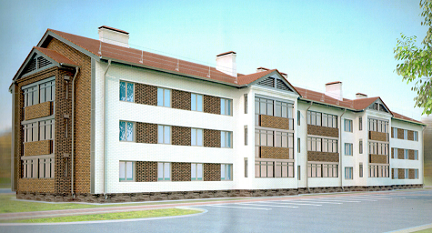
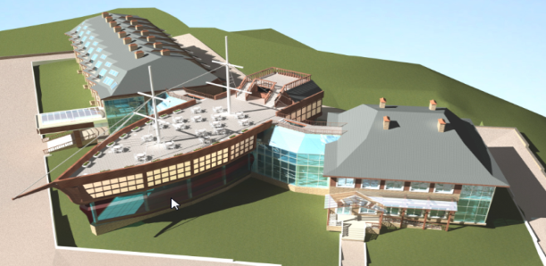
Перечень задач с финансовыми затратами муниципальной программы
«Строительство, реконструкция и капитальный ремонт объектов муниципальной собственности в Уватском муниципальном районе» на 2024-2026 годы
Наименование задачи | Финансовые затраты на реализацию программы (тыс. руб.)
 | 2023 год | 2024 год | 2025 год | 2026 год
1. Обеспечение стабильного и качественного функционирования муниципальных объектов | 130778,78 | 33875,17 | - | -
2. Повышение надежности функционирования систем инженерно-технического обеспечения, энергоэффективности, повышение комфортности и доступности жилья | 49226,86 | - | - | -
3. Улучшение качества городской среды | 121019,73 | 14389,52 | 3002,70 | -
ИТОГО | 192025,37 | 48 264,69 | 3002,70 | 0,00
Реализация программы направлена на создание условий для устойчивого, безопасного и комплексного развития территорий населенных пунктов в целях обеспечения благоприятных условий для проживания населения

Slide 3
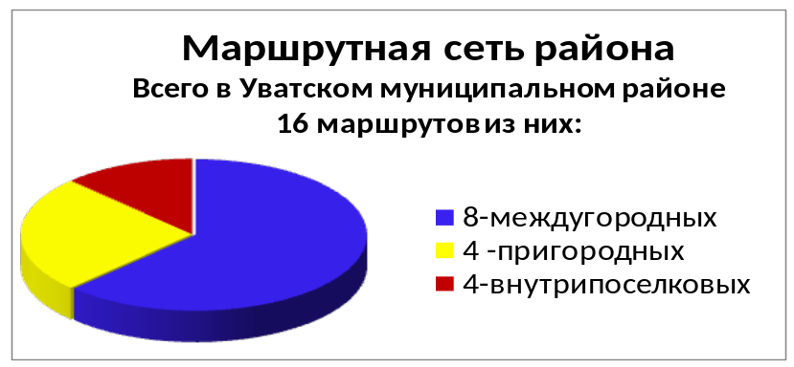
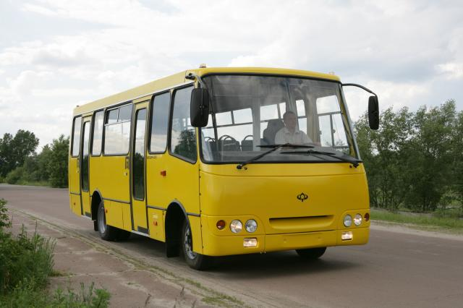
Муниципальная программа «Создание условий для предоставления транспортных услуг населению и организация транспортного обслуживания по муниципальным маршрутам регулярных перевозок в границах Уватского муниципального района на 2024-2026 годы»
Оценка эффективности Программы будет осуществляться с применением следующих показателей:
№ п/п | Наименования показателя | Единица измерения | 2023 (оценка) | Значение показателей
 |  |  |  | 2024 год | 2025 год | 2026 год
1 | Доля населения, проживающего в населенных пунктах, не имеющих регулярного автобусного сообщения, в общей численности населения района | % | 0,76 | 0,76 | 0,76 | 0,76
2 | Обеспеченность населения автомобильным транспортом общего пользования | % | 0,07 | 0,07 | 0,07 | 0,07
3 | Обеспечение исполнения маршрутной сети | % | 100 | 100 | 100 | 100
4 | Доля перевезенных граждан, имеющих льготу по проезду на транспорте общего пользования, в общем количестве перевезенных пассажиров | % | 72,77 | 41,44 | 41,44 | 41,44
5 | Количество пассажиров, перевезенных автомобильным транспортом в городском (внутрипоселковом), пригородном и междугородном муниципальном сообщении | тыс. чел. | 72,4 | 72,4 | 72,4 | 72,4
6 | Доля средств распространения информации в информационно-телекоммуникационной сети «Интернет» в общем количестве всех видов средств распространения информации по транспортному обслуживанию населения | % | 71,4 | 71,4 | 71,4 | 71,4
7 | Доля услуг (работ) по перевозке пассажиров автомобильным транспортом по муниципальным маршрутам регулярных перевозок в границах Уватского муниципального района, оказанных (выполненных) организациями частной формы собственности | % | 100 | 100 | 100 | 100

Slide 4
Перечень мероприятий к муниципальной программе «Создание условий для предоставления транспортных услуг населению и организация транспортного обслуживания по муниципальным маршрутам регулярных перевозок в границах Уватского муниципального района на 2024-2026 годы»
Наименование мероприятия | Финансовые затраты на реализацию программы (тыс. руб.)
 | 2023 год (план) | 2024 год | 2025 год | 2026 год
1 | 2 | 3 | 4 | 5
Задача 1. Формирование условий для развития и совершенствования системы пассажирского транспорта
Организационно-управленческие мероприятия по функционированию и развитию транспорта Уватского муниципального района в том числе: - подготовка предложений и замечаний к проектам федеральных, областных и муниципальных нормативных правовых актов в части, касающейся развития пассажирского транспорта | 0 | 0 | 0 | 0
Задача 2. Обеспечение уровня предложений транспортных услуг по перевозке пассажиров для удовлетворения транспортных потребностей граждан
Ежегодное формирование маршрутной сети Уватского муниципального района, согласованной с Главным управлением строительства Тюменской области, с учетом предложений населения | 0 | 0 | 0 | 0
Задача 3. Обеспечение равной доступности транспортных услуг всем слоям населения, включая граждан льготных категорий
В целях обеспечения транспортного обслуживания населения автомобильным транспортом по муниципальным маршрутам по регулируемым тарифам необходимо провести закупку на выполнение работ, связанных с осуществлением регулярных перевозок пассажиров и багажа автомобильным транспортом по регулируемым тарифам в III – IV кварталах 2026года | 43287,4 | 32357,6 | 33895,4 | 35583,8
Регулирование тарифов на перевозку пассажиров и багажа автомобильным транспортом в городском (внутрипоселковом) сообщении | 710,0 | 704,0 | 719,0 | 745,0
Возмещение недополученных доходов перевозчикам, возникающих в связи с перевозкой пассажиров и багажа автомобильным транспортом общего пользования по муниципальным маршрутам по регулируемым тарифам в период с 01.04.2020 до отмены режима повышенной готовности в Тюменской области | 0 | 0 | 0 | 0
Задача 4. Эффективное использование современных информационных платформ для распространения достоверной и качественной информации
Актуализация информации по маршрутной сети Уватского муниципального района и расписаниям движения автобусов по муниципальным маршрутам на портале «Общественный транспорт Тюменской области» | 0 | 0 | 0 | 0
Публикация в средствах массовой информации маршрутной сети Уватского муниципального района и действующего расписания движения автобусов по муниципальным маршрутам | 0 | 0 | 0 | 0
Задача 5. Создание условий для добросовестной конкуренции и повышение качества транспортного обслуживания населения
Формирование начальной максимальной цены контракта на перевозку пассажиров и багажа по муниципальным маршрутам регулярных перевозок экономически обоснованной в соответствии с Приказом Министерства транспорта Российской Федерации от 30.05.2019 № 158 «Об утверждении Порядка определения начальной (максимальной) цены контракта, а также цены контракта, заключаемого с единственным поставщиком (подрядчиком, исполнителем), при осуществлении закупок в сфере регулярных перевозок пассажиров и багажа автомобильным транспортом и городским наземным электрическим транспортом» | 0 | 0 | 0 | 0
Размещение информации о критериях конкурсного отбора перевозчиков в открытом доступе в информационно-телекоммуникационной сети «Интернет» | 0 | 0 | 0 | 0
Размещение на сайте Уватского муниципального района в информационно-телекоммуникационной сети «Интернет» реестра муниципальных маршрутов регулярных перевозок | 0 | 0 | 0 | 0
Мониторинг пассажиропотока и потребностей в регулярных перевозках, корректировка существующей маршрутной сети и создание новых маршрутов | 0 | 0 | 0 | 0
ИТОГО | 43 997,4 | 33 061,6 | 34 614,4 | 36 328,8

Slide 5

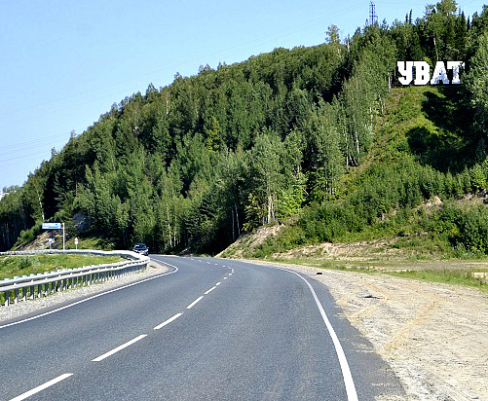
Муниципальная программа «Основные направления дорожной деятельности в Уватском муниципальном районе» на 2024-2026 годы»
:
Задачи Программы:
1. Улучшение транспортно - эксплуатационного состояния улично-дорожной сети Уватского района;
2. Обеспечение сохранности существующей дорожной сети, и безопасности дорожного движения;
3. Строительство и реконструкция автомобильных дорог местного значения.
Основные показатели
программы на 2023-2026 годы
№п/п | Наименование показателя | Плановые значения показателей
 |  | 2023 год (оценка) | 2024 год | 2025 год | 2026 год
1 | Доля протяженности автомобильных дорог общего пользования местного значения, не отвечающих нормативным требованиям, в общей протяженности автомобильных дорог общего пользования местного значения, % | 69,24 | 68,22 | 67,21 | 66,20
2 | Доля Протяженности отремонтированных автомобильных дорог общего пользования местного значения, % | 1,04 | 1,01 | 1,01 | 1,01
3 | Доля автомобильных дорог, обеспеченных техническими планами, % | 56,46 | 81,18 | 100,00 | 100,00
4 | Доля протяженности построенных и реконструированных автомобильных дорог местного значения | 0,00 | 0,00 | 0,22 | 0,00
Перечень мероприятий программы:
№п/п | Мероприятия программы | Объемы финансирования, тыс.руб.
 |  | 2023 год (оценка) | 2024 год | 2025 год | 2026 год
1 | Содержание автомобильных дорог местного значения | 29025,0 | 19 025,00 | 19 025,0 | 19 025,0
2 | Капитальный ремонт и ремонт автомобильных дорог местного значения | 19 098,5 | 14 312,4 | 13 395,2 | 12 390,8
3 | Капитальный ремонт и ремонт автомобильных дорог местного значения за счет средства дорожного фонда | 23 729,7 | 23 554,6 | 23 518,8 | 24 523,2
4 | Изготовление и поставка остановочного комплекса | 950,00 | 0,00 | 0,00 | 0,00
5 | Строительство и реконструкция автомобильных дорог местного значения | 17 092,9 | 17 666,6 | 0,00 | 0,00
 | Всего по программе | 89 896,1 | 74 558,6 | 55 939,0 | 55 939,0

Slide 6
План мероприятий по реализации муниципальной программы «Совершенствование системы гражданской обороны, защиты населения и территории Уватского муниципального района от чрезвычайных ситуаций природного и техногенного характера» на 2024 – 2026 годы
Наименование задачи | Наименование мероприятия | Сроки выполнения | Объемы финансирования на период действия программы, тыс. руб. |  |  | Получатели бюджетных средств
 |  |  | 2024 | 2025 | 2026
1 | 2 | 3 | 4 | 5 | 6 | 7
Цель: Повышение уровня защиты населения и территории района от опасностей военного времени и от угроз, возникающих при чрезвычайных ситуациях природного и техногенного характера
Задача 1: Повышение готовности сил и средств районного звена гражданской обороны и Единой государственной системы предупреждения и ликвидации чрезвычайных ситуаций | Мероприятие 1 . Содержание Единой дежурно-диспетчерской службы | 2024-2026 годы | 8 425,0 | 8 608,0 | 8 952,0 | Администрация Уватского муниципального района
 | Мероприятие 2. Поддержание системы противопожарного водоснабжения в нормативном состоянии | 2024-2026 годы | 0,00 | 0,00 | 0,00 | Муниципальное казённое учреждение «Дирекция по управлению муниципальным хозяйством Уватского муниципального района»
 | Мероприятие 3. Создание (обновление, содержание) резервов материальных ресурсов для ликвидации чрезвычайных ситуаций | 2024-2026 годы | 500 | 500 | 500 | Администрация Уватского муниципального района
 | Мероприятие 4. Устройство (создание, обновление) минерализованных полос шириной не менее 10 метров вокруг населенных пунктов | 2024-2026 годы | 0,00 | 0,00 | 0,00 | Администрации сельских поселений Уватского муниципального района
 | Мероприятие 5. Организация добровольной пожарной охраны | 2024-2026 годы | 609 | 609 | 609 | Администрация Уватского муниципального района

Slide 7
Наименование задачи | Наименование мероприятия | Сроки выполнения | Объемы финансирования на период действия программы, тыс. руб. |  |  | Получатели бюджетных средств
 |  |  | 2024 | 2025 | 2026
1 | 2 | 3 | 4 | 5 | 6 | 7
 | Мероприятие 6. Осуществление мероприятий в области предупреждения и ликвидации последствий чрезвычайных ситуаций | 2024-2026 годы | 172 | 172 | 172
Всего расходы на задачу 1: |  | 2024-2026 годы | 9706 | 9889 | 10233
Задача 2 . Создание условий по обеспечению безопасности людей на водных объектах, охране их жизни и здоровья. | Мероприятие 1. Осуществление мероприятий по обеспечению безопасности людей на водных объектах, охране их жизни и здоровья, предотвращения гибели людей | 2024-2026 годы | 0 | 0 | 0 | Администрации сельских поселений
Всего расходы на задачу 2 |  | 2024-2026 годы | 0 | 0 | 0
Задача 3. Создание условий по безаварийному пропуску паводковых вод, обязательное страхование гражданской ответственности за причинение вреда при эксплуатации гидротехнических сооружений. | Мероприятие 1. Создание условий по безаварийному пропуску паводковых вод, обязательное страхование гражданской ответственности за причинение вреда при эксплуатации гидротехнических сооружений. | 2024-2026 годы | 19038,4 | 12 979,0 | 12 979,0 | Муниципальное казённое учреждение «Дирекция по управлению муниципальным хозяйством Уватского муниципального района»
Всего расходы на задачу 3 |  | 2024-2026 годы | 19038,4 | 12 979,0 | 12 979,0

Slide 8
Наименование задачи | Наименование мероприятия | Сроки выполнения | Объемы финансирования на период действия программы, тыс. руб. |  |  | Получатели бюджетных средств
 |  |  | 2024 | 2025 | 2026
1 | 2 | 3 | 4 | 5 | 6 | 7
Задача 4. Организация и проведение мероприятий по предупреждению и ликвидации болезней животных, их лечению, защите населения от болезней, общих для человека и животных, в части содержания, приведения в нормативное состояние скотомогильников, оформление в муниципальную собственность бесхозных скотомогильников и ликвидация скотомогильников. | Мероприятие 1. Содержание и приведения в нормативное состояние скотомогильников, оформление в муниципальную собственность бесхозных скотомогильников и ликвидация скотомогильников | 2024-2026 годы | 1 886,0 | 3356 | 1 886,0 | Муниципальное казённое учреждение «Дирекция по управлению муниципальным хозяйством Уватского муниципального района»
Всего расходы на задачу 4 |  | 2024-2026 годы | 1 886,0 | 3356 | 1 886,0
Всего расходы по цели 1: |  | 2024-2026 годы | 30630,4 | 26224 | 25098
Всего по программе: |  | 2024-2026 годы | 30630,4 | 26224 | 25098
в том числе:
Областной бюджет |  | 2024-2026 годы | 6054 | 1886 | 1886
Местный бюджет |  | 2024-2026 годы | 24576,4 | 24338 | 23212

Slide 9
Расходы на государственную программу
«Основные направления развития образования
Уватского муниципального района на 2024-2026 годы»
Тыс. руб.
1 029 758,4
1 074 853,0
1 049 982,5
1 031 301,6
2023 год
2024 год
2025 год
2026 год
Сеть
учреждений
Педагогический
персонал
ВСЕГО
3012 обучающихся в общеобразовательных организациях
1146 обучающихся в образовательных организациях, реализующих программу дошкольного образования
Педагогов дошкольного образования 112 человек
1 дошкольная организация
Педагогов общеобразовательных организаций 288 человек
5 общеобразовательных организаций
(Имеющих в своем составе 20 учреждений)
ИТОГО
6 организаций
ИТОГО
400 педагогов

Slide 10



Структура текущих расходов бюджета по отрасли образование на 2024 год
  Предоставление образовательных услуг, тыс. рублей
Средняя заработная плата, рублей в месяц
Педагоги общего образования
Педагоги дошкольного образования
968 528,8
63 700,0
рублей
54 700,0
рублей
Реализация социальных функций системы «Образование», тыс. руб.
Частичное финансовое обеспечение мероприятий по организации питания обучающихся
62 572,8
Компенсация части родительской платы за содержание детей
в детских садах
Организация бесплатного горячего питания обучающихся, получающих начальное общее образование
Создание и эффективное использование образовательной инфраструктуры, тыс. руб.
Развитие кадрового потенциала системы образования
200,0
Развитие современной инфраструктуры системы образования

Slide 11
Перечень мероприятий к муниципальной программе «Основные направления градостроительной политики в Уватском муниципальном районе» на 2024-2026 годы
Наименование мероприятия | Финансовые затраты на реализацию программы, тыс. руб.
 | 2023 год | 2024 год | 2025 год | 2026 год
Ведение ИСОГД | 2676,1 | 2814,0 | 2874,0 | 2978,0
Разработка градостроительной документации | 585,0 | - | - | -
ИТОГО | 3261,1 | 2814,0 | 2874,0 | 2978,0
Реализация программы направлена на повышение инвестиционной привлекательности населенных пунктов и создание условий их комплексного устойчивого развития, обеспечение органов государственной власти, органов местного самоуправления, физических и юридических лиц достоверными сведениями, необходимыми для осуществления градостроительной, инвестиционной и иной хозяйственной деятельности, проведения землеустройства.

Slide 12


Муниципальная программа «Основные направления стратегического развития инвестиционной деятельности, малого и среднего предпринимательства в Уватском муниципальном районе
на 2024-2026 годы»
На территории Уватского муниципального района по состоянию на 01.01.2023 года зарегистрировано и осуществляет свою деятельность 388 субъектов малого и среднего предпринимательства, в том числе: 294 индивидуальных предпринимателя, 94 юридических лица (по данным Единого реестра субъектов малого и среднего предпринимательства Федеральной налоговой службы)
Реализация Программы окажет позитивное влияние на экономическую и социальную ситуацию в районе в целом, будет способствовать улучшению инвестиционного климата, развитию инфраструктуры района, повышению конкурентоспособности субъектов малого и среднего предпринимательства и улучшению качества предоставляемых услуг.

Slide 13

Перечень мероприятий программы:
Наименование мероприятия | Финансовые затраты на реализацию программы, (тыс. руб.)
 | 2023 год | 2024 год | 2025 год | 2026 год
1.Формирование условий для развития предпринимательства в Уватском муниципальном районе
1.1. Организация участия предпринимателей Уватского муниципального района в ежегодных районных конкурсах | 25,0 | - | - | -
1.2. Изготовление печатной и полиграфической продукции в целях популяризации предпринимательской деятельности | - | - | - | -
1.3. Оказание имущественной поддержки субъектам малого и среднего предпринимательства в форме предоставления во владение и (или) пользование муниципального имущества (за исключением земельных участков) из Перечня, для организации и осуществления предпринимательской деятельности на возмездной основе с применением корректирующего коэффициента (муниципальная преференция*) | - | - | - | -
1.4. Увеличение количества объектов имущества в перечень муниципального имущества Тюменской области, предоставляемого во владение и (или) в пользование субъектам МСП и организациям, образующим инфраструктуру поддержки субъектов МСП | - | - | - | -
1.5. Увеличение доли сданных в аренду субъектам МСП и организациям, образующим инфраструктуру поддержки субъектов МСП, объектов недвижимости имущества, включенных в перечни муниципального имущества, в общем количестве объектов недвижимого имущества, включенных в указанные перечни | - | - | - | -
1.6. Содействие в продвижении продукции местных товаропроизводителей на рынках области | - | - | - | -
1.7. Организация и проведение ярмарок на территории района, участие в областных ярмарках | - | - | - | -
2.Создание условий для ведения и развития социального предпринимательства
2.1. Организация и проведение мероприятий для субъектов социального предпринимательства | - | - | - | -
2.2 Ведение мониторинга деятельности субъектов социального предпринимательства, зарегистрированных на территории Уватского муниципального района | - | - | - | -
2.3 Обеспечение размещения информации в СМИ о социальном предпринимательстве | - | - | - | -

Slide 14
Перечень мероприятий программы:
Наименование мероприятия | Финансовые затраты на реализацию программы, (тыс. руб.)
 | 2023 год | 2024 год | 2025 год | 2026 год
3. Повышение эффективности информационного обеспечения субъектов малого и среднего предпринимательства
3.1 Размещение на сайте Уватского муниципального района нормативно-правовых актов, информационно-справочных материалов, касающихся деятельности малого и среднего предпринимательства. Развитие и функционирование раздела «Малый (средний) бизнес» на сайте Уватского муниципального района | - | - | - | -
3.2 Размещение публикаций в газете «Уватские известия» о мерах, направленных на поддержку малого и среднего предпринимательства, популяризацию предпринимательства | - | - | - | -
4. Развитие инвестиционной деятельности на территории Уватского района
4.1. Ведение реестра реализуемых проектов, реестра инвестиционных площадок муниципального района | - | - | - | -
4.2. Реализация муниципального стандарта | - | - | - | -
4.3. Изготовление печатной и полиграфической продукции, содержащей информацию об Уватском районе, инвестиционных предложениях и инвестиционных площадках | - | - | - | -
4.4. Повышение конкурентоспособности и инвестиционной привлекательности Уватского муниципального района | 600,0 | - | - | -
5. Муниципальная поддержка инвестиционных проектов Тюменской области на территории Уватского муниципального района
5.1. Муниципальная поддержка инвестиционного проекта Тюменской области «Обеспечение развития нефтедобывающего комплекса в Тюменской области путем вовлечения в разработку низкорентабельных и высоко рисковых запасов» | 3 334 024,0 | - | - | -
5.2 Муниципальная поддержка инвестиционного проекта Тюменской области «Вовлечение в разработку новых месторождений углеводородного сырья в Тюменской области» | 688 645,0 | 297 200,0 | 234 000,0 | -
ИТОГО: | 4 023 294,0 | 297 200,0 | 234 000,0 | -

Slide 15
Оценка эффективности Программы будет осуществляться с применением следующих показателей:
№ п/п | Наименования показателя | Единица измерения | Базовое значение показателя 2023 год | Значение показателей
 |  |  |  | 2024 год | 2025 год | 2026 год
1 | Число субъектов малого и среднего предпринимательства в расчете на 10 тыс. человек населения | Ед. | 200 | 203 | 204 | 205
2 | Доля закупок товаров, работ, услуг для обеспечения муниципальных нужд, размещенных у субъектов малого предпринимательства, социально-ориентированных некоммерческих организаций | % | Не менее 25 | Не менее 25 | Не менее 25 | Не менее 25
3 | Доходы местного бюджета от поступления местных налогов и специальных налоговых режимов на душу населения | тыс. руб. | 1,46 | 1,59 | 1,74 | 1,81
4 | Количество вновь созданных субъектов малого и среднего предпринимательства в расчете на 10 тыс.человек | Ед. | 30 | 32 | 33 | 34
5 | Прирост количества объектов имущества в перечне муниципального имущества Тюменской области, предоставляемого во владение и (или) в пользование субъектам МСП и организациям, образующим инфраструктуру поддержки субъектов МСП | % | 9,5 | 8,7 | 0 | 1,3
6 | Доля сданных в аренду субъектам МСП и организациям, образующим инфраструктуру поддержки субъектов МСП, объектов недвижимости имущества, включенных в перечни муниципального имущества, в общем количестве объектов недвижимого имущества, включенных в указанные перечни | % | 87,5 | 92,3 | 100 | 100
7 | Количества предприятий, осуществляющих социально-ориентированную деятельность в расчете на 10 тыс. чел населения | Ед. | 5 | 5 | 7 | 7
8 | Количество публикаций в газете «Уватские известия» | Ед. | 3 | 3 | 3 | 3
9 | Объем инвестиций в основной капитал (за исключением бюджетных средств) в расчете на 1 жителя | тыс. руб. | 1 850 | 1 895 | 1 896 | 1 897
10 | Количество создаваемых рабочих мест в рамках завершенных в отчетном году инвестиционных проектов, учтенных в реестре инвестиционных проектов Тюменской области, в расчете на 10 тыс. человек | Ед. | 15 | 16 | 16 | 16
11 | Количество реализуемых и сопровождаемых инвестиционных проектов, учтенных в реестре инвестиционных проектов Тюменской области, в городских округах и муниципальных районах, в расчете на 10 тыс. человек | Ед. | 17 | 15 | 15 | 15
12 | Доля инвестиционных проектов в сфере нефтедобычи с муниципальной поддержкой в общем числе инвестиционных проектов в сфере нефтедобычи, состоящих в реестре инвестиционных проектов Тюменской области | % | 100 | 100 | 100 | 100

Slide 16
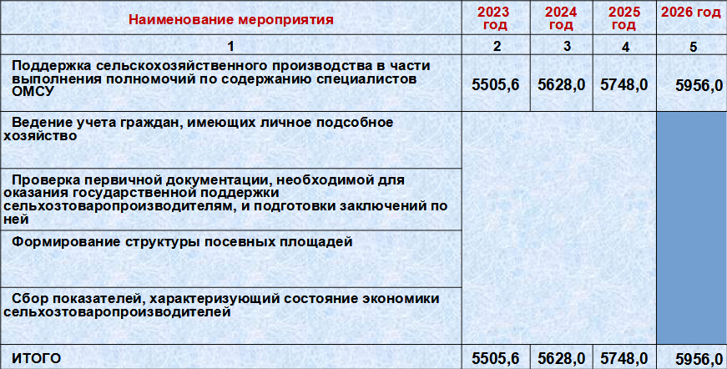
Перечень мероприятий к муниципальной программе
«Развитие малых форм хозяйствования в сельскохозяйственной отрасли Уватского района» на 2024-2026 годы

Slide 17
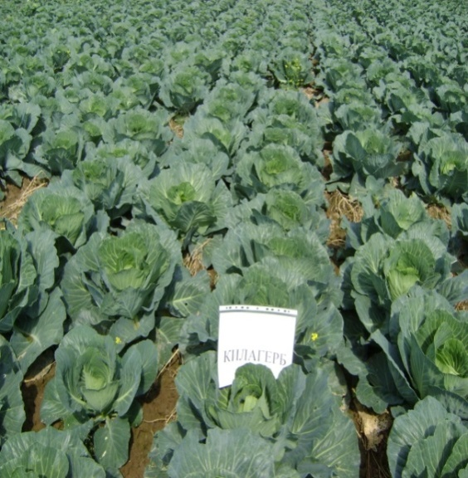
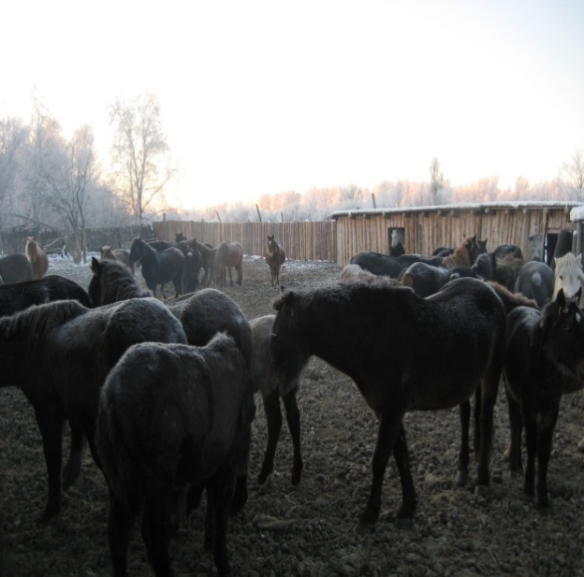
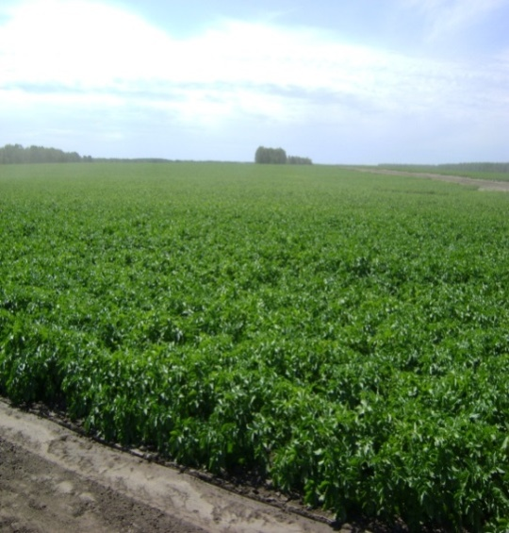
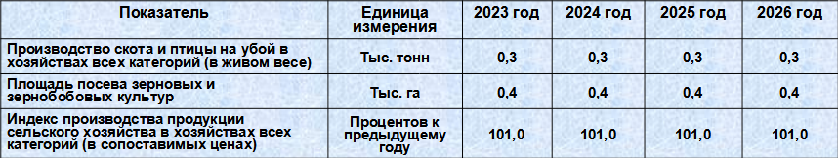
Муниципальная программа «Развитие малых форм хозяйствования в сельскохозяйственной отрасли Уватского района» на 2024-2026 годы

Slide 18

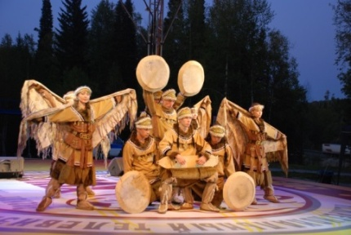
Муниципальная программа «Экономическое и социальное развитие коренных малочисленных народов Севера, проживающих на территории Уватского муниципального района» на 2024-2026 годы»
Реализация программы направлена на защиту исконной среды обитания и традиционного образа жизни коренных малочисленных народов Севера, проживающих на территории Уватского муниципального района
Наименование мероприятия | Финансовые затраты на реализацию программы (тыс. рублей)
 | 2024 год | 2025 год | 2026 год
1 | 2 | 3 | 4
Задача: Развитие материально-ресурсной базы традиционных отраслей хозяйствования: рыболовства, охотничьего промысла, сбора дикоросов и других видов деятельности:
- Приобретение и передача на праве хозяйственного ведения в МУП «ПОХ «Кедровый» для обеспечения КМНС в местах традиционного проживания и традиционной хозяйственной деятельности: - Местный бюджет | 0,0 | 0,0 | 0,0
- Поддержка внебюджетными организациями (учреждениями), занимающимися организацией и обеспечением защиты исконной среды обитания и традиционного образа жизни коренных малочисленных народов Севера: - Внебюджетный | 0,0 | 0,0 | 0,0
Задача: Обеспечение деятельности по защите исконной среды обитания и традиционного образа жизни коренных малочисленных народов Севера
- Содержание специалиста занимающегося вопросами защиты исконной среды обитания и традиционного образа жизни коренных малочисленных народов Севера: - Областной бюджет | 1 407,0 | 1 437,0 | 1 489,0
Задача: Оказание содействия в организации доступа к получению услуг: образовательных, медицинских, юридических и других
- Организация перевозок воздушным транспортом по труднодоступным населенным пунктам КМНС Уватского Района: - Областной бюджет: - Федеральный бюджет: | 7 179,4 120,0 | 7 566,0 | 7 891,0
Задача: Улучшение обеспечения коренных малочисленных народов Севера продовольствием и товарами первой необходимости
Приобретение и доставка (включая расходы на транспортные услуги) продуктов питания, товаров первой необходимости, горючесмазочных материалов, стройматериалов для обеспечения коренного населения в местах традиционного проживания и традиционной хозяйственной деятельности: Областной бюджет: | 1 573,0 | 1 573,0 | 1 573,0
ИТОГО, в т.ч.: | 10 279,4 | 10 576,0 | 10 953,0
Областной бюджет: | 10 159,4 | 10 576,0 | 10 953,0
Федеральный бюджет: | 120,0 | 0,0 | 0,0
Местный бюджет: | 0,0 | 0,0 | 0,0
Внебюджетный | 0,0 | 0,0 | 0,0
Notes:
18

Slide 19
Муниципальная программа «Основные направления развития культуры
в Уватском муниципальном районе» на 2024-2026 годы
На территории района культурно-досуговое обслуживание населения осуществляют:
1 районный дом культуры
10 сельских домов культуры
5 сельских клубов
1 передвижной культурный комплекс
1 Музыкальная студия
1 центральная библиотека
1 детская библиотека
15 сельских библиотек
1 музей
Объем средств муниципального бюджета, направленных на реализацию программы (тыс. рублей)
Финансирование, тыс. руб. | 2024 | 2025 | 2026
 | 146 924,0 | 148 776,0 | 150 909,0
Реализация программы направлена на создание условий для организации досуга и обеспечения жителей района услугами организаций культуры

Slide 20
Показатели реализации муниципальной программы «Основные направления развития культуры в Уватском муниципальном районе» на 2024-2026 годы
Развитие библиотечного дела с учетом многофункциональности и специализации в культурно-просветительской работе с населением

Slide 21
Показатели реализации муниципальной программы «Основные направления развития культуры в Уватском муниципальном районе» на 2024-2026 годы
Совершенствование музейной деятельности и сохранение народных художественных промыслов и ремесел
с применением традиционных и инновационных форм работы

Slide 22
Показатели реализации муниципальной программы «Основные направления развития культуры в Уватском муниципальном районе» на 2024-2026 годы
Сохранение и развитие профессиональных искусств, традиционной народной культуры, народного самодеятельного творчества и обеспечение доступа населения к информационным ресурсам

Slide 23
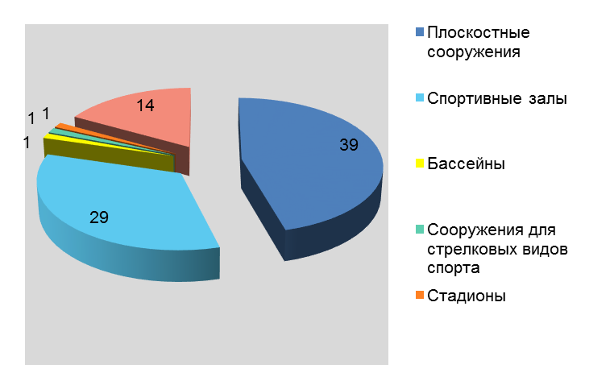
Муниципальная программа «Основные направления развития физической культуры и спорта, молодежной политики в Уватском муниципальном районе» на 2024-2026 годы
Направления расходов | Финансовые затраты на реализацию программы (тыс. рублей)
 | 2023 год (справочно) | 2024 год | 2025 год | 2026 год
ВСЕГО в том числе на: | 422 094,5 | 446 559,3 | 461 598,0 | 480 496,0
организацию физкультурно-оздоровительной работы, проведение и участие в спортивных мероприятиях различных уровней | 334 983,4 | 366 988,3 | 380 124,9 | 395 983,5
развитие творческого, спортивного, патриотического и интеллектуального потенциала детей и молодежи, дополнительное образование детей | 87 111,1 | 79 571,0 | 81 473,1 | 84 512,5
Реализация программы направлена на развитие
молодежной политики, физической культуры и спорта в Уватском муниципальном районе
Notes:
23
23

Slide 24
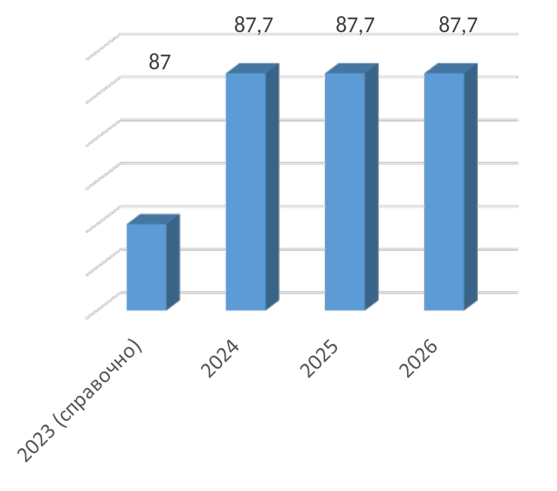
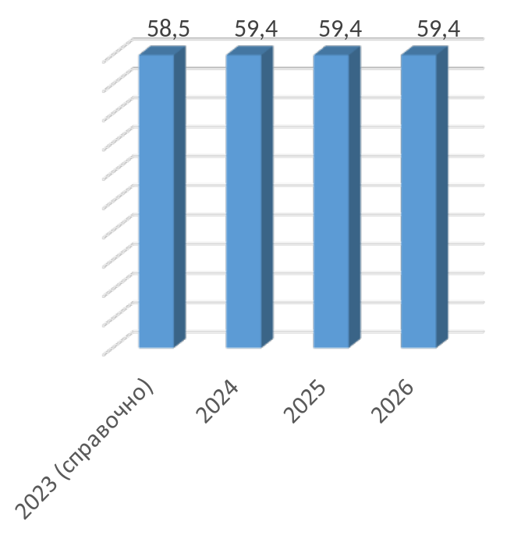
Показатели реализации
муниципальной программы «Основные направления развития физической культуры, спорта и молодежной политики в Уватском муниципальном районе» на 2024-2026 годы
Охват детей в возрасте от 5 до 18 лет программами дополнительного образования, %
Доля граждан Уватского муниципального района, систематически занимающихся физической культурой и спортом, %
Notes:
24
24
24

Slide 25

Перечень мероприятий по реализации
муниципальной программы Уватского муниципального района
«Улучшение условий и охраны труда
в Уватском муниципальном районе» на 2024-2026 годы
Целью программы является:
улучшение условий и охраны труда у работодателей, расположенных на территории
Уватского муниципального района, и, как следствие, снижение уровня производственного травматизма
и профессиональной заболеваемости работников организаций.
Наименование мероприятия | Финансовые затраты на реализацию программы (тыс. рублей)
 | 2023 (оценка) | 2024 | 2025 | 2026
1 | 2 | 3 | 4 | 5
Учебно-информационное обеспечение по охране труда, пропаганда:
Проведение районного смотра-конкурса среди организаций района на лучшее состояние работ по охране | 40,0 | 40,0 | 0 | 0
ИТОГО: | 40,0 | 40,0 | 0 | 0

Slide 26


Цели и задачи настоящей программы направлены на:
совершенствование нормативно-правового и методического обеспечения в области охраны труда;
организационное обеспечение охраны труда;
техническое обеспечение охраны труда;
санитарно-гигиенические и лечебно-профилактические мероприятия;
учебно-информационное обеспечение по охране труда, пропаганда.
Показатели муниципальной программы Уватского муниципального района «Улучшение условий и охраны труда
в Уватском муниципальном районе» на 2024-2026 годы

Slide 27
Муниципальная программа «Социальная поддержка населения Уватского района на 2024-2026 годы»
Общий объем финансирования муниципальной программы, тыс.руб.
Наименование мероприятий | 2023 год (план) | 2024 год | 2025год | 2026 год
Социальное обслуживание населения | 53619,5 | 57277,5 | 58140,0 | 59153,0
Обеспечение предоставления гражданам субсидий на оплату жилых помещений и коммунальных услуг | 363,0 | 211,0 | 215,0 | 224,0
Предоставление гражданам субсидий на оплату жилых помещений и коммунальных услуг | 4086,0 | 4037,0 | 4251,0 | 4421,0
Социальная поддержка отдельных категорий граждан в отношении проезда на транспорте | 2297,3 | 1523,6 | 1584,6 | 1647,9
Социальная поддержка отдельных категорий граждан в отношении газификации жилых домов | 1310,0 | 2860,0 | 5330,0 | 3510,0
Социальное обслуживание населения (доступная среда) | 135,2 | 0 | 0 | 0
Социальная поддержка многодетным семьям | 0 | 80,0 | 80,0 | 80,0

Slide 28
Общий объем финансирования муниципальной программы, тыс.руб.
Наименование мероприятий | 2023 год (план) | 2024 год | 2025 год | 2026 год
Средства местного бюджета: | 7476,4 | 6966,8 | 1146,5 | 1181,2
Задача 1. Обеспечение социальной защищенности отдельных категорий граждан | 6151,3 | 5941,7 | 1146,5 | 1181,2
Задача 2. Обеспечение защиты прав и интересов семей и детей | 1498,0 | 1325,1 | 0,00 | 0,00
Задача 3. Повышение эффективности информационного обеспечения социальной поддержки населения | 0,0 | 0,0 | 0,0 | 0,0
Всего по программе | 69287,3 | 72955,9 | 70747,1 | 70217,1

Slide 29
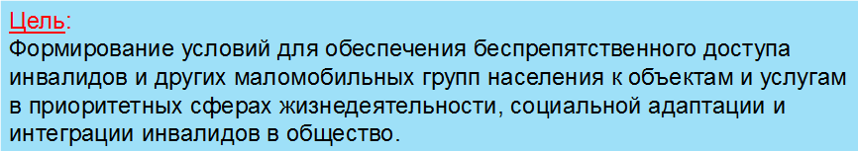
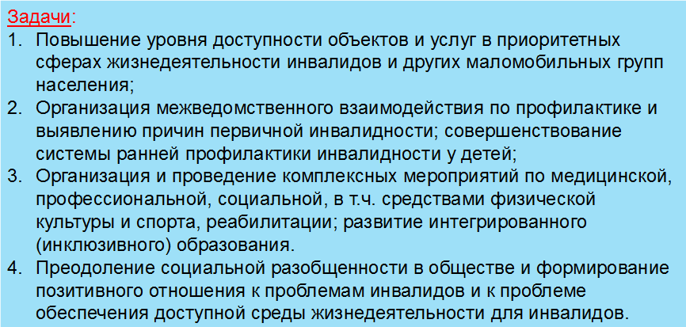
Муниципальная программа «Обеспечение безбарьерной среды жизнедеятельности и социальной интеграции инвалидов в Уватском муниципальном районе» на 2024-2026 годы

Slide 30
Общий объем финансирования муниципальной программы, тыс.руб.
Наименование мероприятий | 2023 год (план) | 2024 год | 2025 год | 2026 год
Организация и проведение спортивно-массовых и физкультурно-оздоровительных мероприятий районного и областного значения | 335,0 | 700,0 | 700,0 | 700,0
Организация и проведение Новогодней ёлки для инвалидов, детей-инвалидов | 65,0 | 72,0 | 0,00 | 0,00
Организация и проведение в Обществе инвалидов мероприятия, посвященного международному Дню инвалидов, Дней здоровья | 72,6 | 0,00 | 0,00 | 0,00
Организация и проведение районного фестиваля творчества инвалидов «Добру и пониманию путь открыт» | 94,5 | 0,00 | 0,00 | 0,00
Фестиваль творчества детей-инвалидов «Будущее для всех» | 0,00 | 106,5 | 0,00 | 0,00
Всего по программе | 567,1 | 878,5 | 700,0 | 700,0

Slide 31

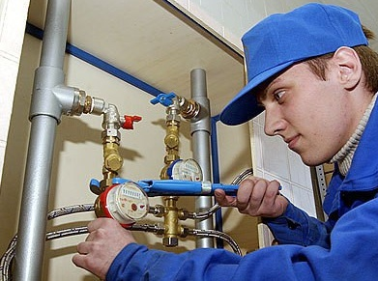
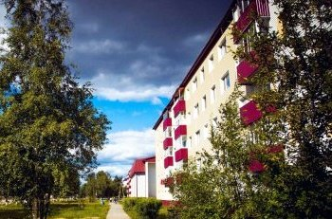
Муниципальная программа
«Основные направления развития жилищно-коммунального хозяйства Уватского муниципального района на 2024-2026 годы
:
Основные задачи Программы:
1.Развитие конкуренции на рынке жилищно-коммунальных услуг;
2.Обеспечение благоустройства территорий Уватского муниципального района;
3.Развитие новых форм управления жилищным фондом и обеспечение его сохранности;
4.Повышение качества предоставляемых коммунальных услуг;
5.Устойчивое функционирование муниципальных предприятий жилищно-коммунального хозяйства, обеспечивающих предоставление бесперебойного и качественного теплоснабжения, водоснабжения и водоотведения на территории Уватского муниципального района.
Перечень мероприятий программы:
№п/п | Наименование мероприятия | Объемы финансирования, тыс.руб.
 |  | 2023 год (оценка) | 2024 год | 2025 год | 2026 год
1. | Расходы на содержание МКУ, созданного в целях обеспечения реализации полномочий ОМС Тюменской области в сфере муниципального хозяйства, в том числе в сфере ЖКХ, благоустройства, содержания и ремонта объектов муниципальной собственности, инженерной инфраструктуры, дорожного хозяйства и иных мероприятий по жизнеобеспечению в Уватском муниципальном районе | 18 120,3 | 19 269,9 | 19 707,2 | 20 466,2
2. | Расходы на реализацию плана природоохранных мероприятий (рекультивация и ликвидация свалок отходов) | 63 226,3 | 39 288,0 | 39 288,0 | 39 288,0
3. | Создание мест (площадок) накопления твердых коммунальных отходов | 811,3 | 5 004,5 | 0,0 | 0,0
4. | Капитальный ремонт и ремонт муниципального жилищного фонда | 5 334,3 | 4 203,0 | 4 203,0 | 4 203,0
5. | Капитальный ремонт и ремонт жилищного фонда Тюменской области | 124,0 | 0,0 | 0,0 | 0,0
6. | Уплата взносов на капитальный ремонт общего имущества в многоквартирных домах органами местного самоуправления в НО «Фонд капитального ремонта Тюменской области», как собственниками помещений в многоквартирных домах | 1 605,0 | 1 585,0 | 1 585,0 | 1 585,0
7. | Мероприятия в области коммунального хозяйства (водоснабжение, водоотведение, теплоснабжение) | 1838,3 | 3 780,8 | 0,0 | 0,0
8. | Повышение устойчивости и эффективности работы инженерных систем и приведению их в техническое исправное состояние | 17 341,0 | 38 708,0 | 38 708,0 | 38 708,0
9. | Мероприятия по улучшению материально-технической базы, приобретение имущества | 1 011,1 | 1 261,0 | 1 261,0 | 1 261,0
 | Всего по программе | 109 411,6 | 113 100,2 | 104 752,2 | 105 511,2

Slide 32
Оценка эффективности Программы осуществляется
с помощью основных показателей
№ п/п | Наименование показателя | Значения показателей
 |  | 2023 год (оценка) | 2024 год | 2025 год | 2026 год
1 | Доля организаций коммунального комплекса, осуществляющих производство товаров, оказание услуг по водо-, тепло-, газо-, электроснабжению, водоотведению, очистке сточных вод, утилизации (захоронению) твердых коммунальных отходов и использующих объекты коммунальной инфраструктуры на праве частной собственности, по договору аренды или концессии, участие субъекта Российской Федерации или (муниципального района в уставном капитале которых составляет не более 25 %, в общем числе организаций коммунального комплекса, осуществляющих свою деятельность на территории муниципального района, % | 87,5 | 87,5 | 87,5 | 87,5
2 | Доля обустройства контейнерных площадок | 53,6 | 53,6 | 74,5 | 100,0
3 | Доля общей площади многоквартирных домов, в отношении которых проведен капитальный ремонт в установленный срок в рамках реализации региональной программы капитального ремонта, % | 0,0 | 10,1 | 0,0 | 0,0
4 | Доля площади жилых помещений в сельских населенных пунктах, оборудованной всеми видами благоустройства, % | 59,0 | 59,7 | 60,4 | 60,8
5 | Доля многоквартирных домов, в которых собственники помещений выбрали и реализуют один из способов управления многоквартирными домами, в общем числе многоквартирных домов, в которых собственники помещений должны выбрать способ управления данными домами, % | 48,4 | 50,5 | 53,6 | 59,4
6 | Доля уличной водопроводной сети, нуждающейся в замене, % | 12,15 | 12,15 | 12,15 | 12,15
7 | Доля уличной канализационной сети, нуждающейся в замене, % | 49,61 | 49,61 | 49,61 | 49,61
8 | Доля уличной сети теплоснабжения, нуждающейся в замене, % | 23,56 | 23,56 | 23,56 | 23,56
9 | Надежное и бесперебойное теплоснабжение потребителей Уватского муниципального района в отопительном сезоне (количество прекращений подачи тепловой энергии котельной) | 0 | 0 | 0 | 0
Реализация программы направлена удовлетворение потребностей населения в качественных жилищно-коммунальных услугах и формирование политики по созданию условий для управления собственниками жилищным фондом

Slide 33
Муниципальная программа «Переселение граждан из непригодных для проживания жилых помещений и многоквартирных домов, признанных аварийными и подлежащими сносу» на 2024-2026 годы»
Оценка эффективности Программы будет осуществляться с применением следующих показателей:
№ п/п | Наименования показателя | Единица измере-ния | Базовое значение 2023 год (оценка) | Значение показателей
 |  |  |  | 2024 год | 2025 год | 2026 год
1 | Доля площади снесенных аварийных домов в общей площади признанных непригодными и аварийными домов | % | 53 | 38,9 | 55,3 | 77,1
2 | Доля аварийного жилья в общем жилищном фонде | % | 2,8 | 1,7 | 1,2 | 0,7
В результате реализации Программы прогнозируется снижение темпов роста непригодного для проживания жилищного фонда посредством ликвидации существующего на 01.01.2023 жилищного фонда, признанного в установленном законодательством порядке непригодным для проживания или аварийным и подлежащим сносу.
Notes:
33

Slide 34
План мероприятий по реализации муниципальной программы «Переселение граждан из непригодных для проживания жилых помещений и многоквартирных домов, признанных аварийными и подлежащими сносу» в 2024-2026 годах
Наименование мероприятия | Финансовые затраты на реализацию программы (тыс. руб.)
 | 2023 год (оценка) | 2024 год | 2025 год | 2026 год
Цель - ликвидация многоквартирных домов, признанных в установленном порядке аварийными и подлежащими сносу или реконструкции, расположенных в Уватском муниципальном районе
Задача 1. Расселение аварийных многоквартирных домов
Признание жилых помещений непригодными для проживания и многоквартирных домов аварийными и подлежащими сносу или реконструкции, оценка изымаемых жилых помещений, оценка и экспертиза жилых помещений, приобретенных для переселения граждан из аварийного жилищного фонда | 326,2 | 0,00 | 0,00 | 0,00
Приобретение (строительство) жилья и переселение граждан из аварийного и непригодного для проживания жилищного фонда | 18 131,3 | 0,00 | 0,00 | 0,00
Приобретение жилых помещений маневренного фонда | 0,00 | 0,00 | 0,00 | 0,00
Консервация жилых помещений | 1049,2 | 0,0 | 0,00 | 0,00
Задача 2. Снижение доли аварийного жилищного фонда в Уватском муниципальном районе
Снос (реконструкция) аварийного и непригодного для проживания жилищного фонда, разработка проектов сноса расселенных домов | 36044,00 | 10850,1 | 11915,0 | 0,00
Мероприятия, связанные с временной эксплуатацией объектов, охраной объектов, экспертизой технического состояния, демонтажем, утилизацией (ликвидацией) строительных конструкций (элементов конструкций) | 0,00 | 0,0 | 0,0 | 0,0
ИТОГО | 66387,9 | 10850,1 | 11915,0 | 0,00

Slide 35
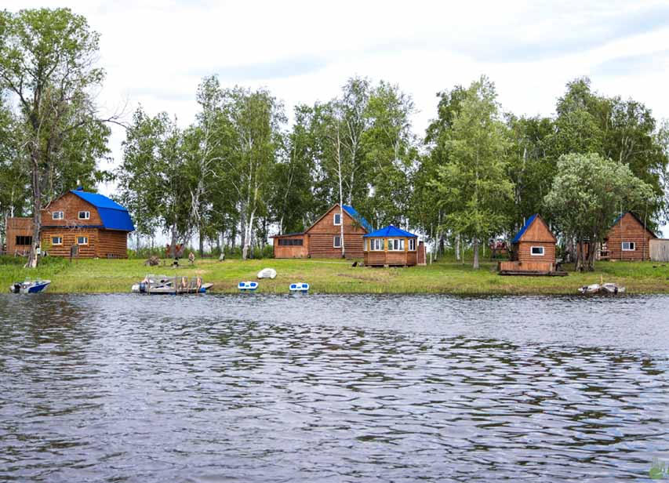
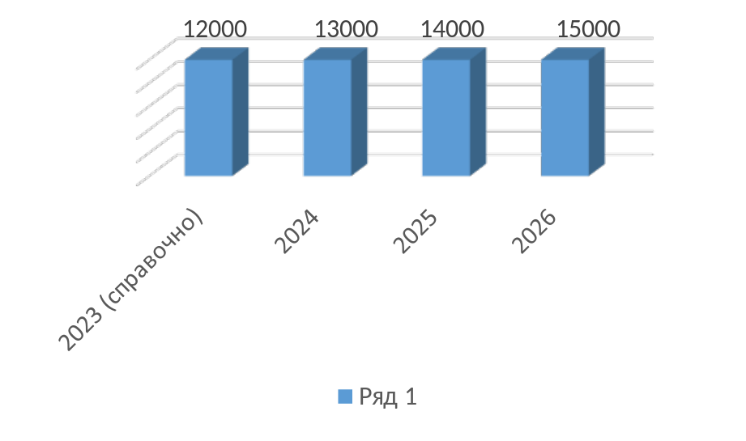
Муниципальная программа «Основные направления развития туризма в Уватском муниципальном районе» на 2024-2026 годы
Общий объем финансирования муниципальной программы, тыс. руб.
2023 год (справочно) | 2024 год | 2025 год | 2026 год
500,0 | 500,0 | 500,0 | 500,0
Количество прибывших российских / иностранных туристов и экскурсантов в Уватский муниципальный район
Notes:
35
35
35

Slide 36
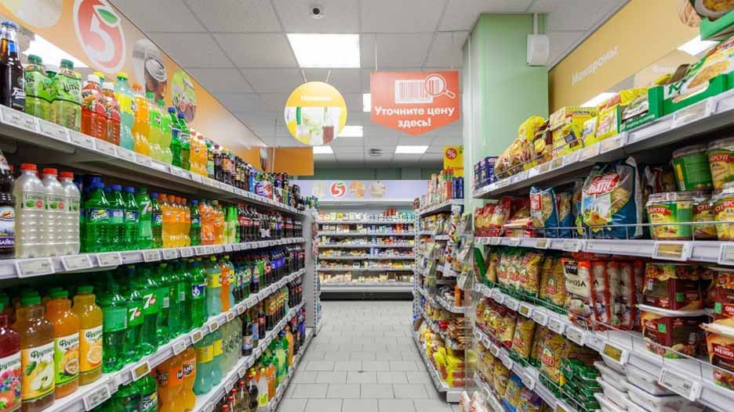
Муниципальная программа:
«Развитие торговли в Уватском муниципальном районе на 2024-2026 годы»
Оценка эффективности программы будет проводиться
с помощью целевых показателей:
Показатель | Единица измерения | 2023 год (оценка) | 2024 год | 2025 год | 2026 год
Оборот розничной торговли в расчете на душу населения | тыс.руб./чел | 238 | 260 | 280 | 301
Доля торговых объектов, расположенных на территории района, внесенных в торговый реестр, в общем количестве таких объектов | % | 86 | 86 | 86 | 86
Обеспеченность населения площадью торговых стационарных объектов | кв.м. на 1000 чел | 772 | 775 | 776 | 778
Обеспеченность труднодоступных населенных пунктов товарами первой необходимости | % | 56,3 | 56,3 | 56,3 | 56,3

Slide 37
Перечень мероприятий к муниципальной программе
«Развитие торговли в Уватском муниципальном районе на 2024-2026 годы»
Наименование мероприятия | Финансовые затраты на реализацию программы (тыс. рублей)
 | 2023 год (оценка) | 2024 год | 2025 год | 2026 год
1 | 2 | 3 | 4 | 5
Формирование и ведение торгового реестра | 36,00 | 36,96 | 37,96 | 38,96
Возмещение части расходов по доставке товаров первой необходимости в труднодоступные населенные пункты (субвенция на поддержку труднодоступных территорий в части обеспечения населения товарами первой необходимости и бытовыми услугами) | 212,00 | 124,24 | 124,24 | 124,24
Осуществление мер по созданию и функционированию системы информационного обеспечения в сфере торговой деятельности на муниципальном уровне | Финансирование мероприятия осуществляется за счет расходов, предусмотренных на содержание органов местного самоуправления Уватского муниципального района
Информирование населения по актуальным вопросам защиты прав потребителей, размещенных на официальном сайте и в СМИ
Подготовка предложений и замечаний к проектам федеральных, областных и муниципальных нормативных правовых актов в сфере торговли
Проведение мониторинга цен на отдельные социально значимые товары
Разработка и актуализация схемы размещения нестационарных торговых объектов в районе
Ежегодная актуализация дислокации торговых объектов, объектов общественного питания, объектов, оказывающих бытовые услуги
Организация и проведение ярмарок по реализации сельскохозяйственной продукции и продуктов питания
Актуализация и исполнение административных регламентов по предоставлению муниципальных услуг по вопросам регулирования потребительского рынка
ИТОГО | 248,0 | 161,2 | 162,2 | 163,2
Реализация программы направлена на создание условий для комплексного развития сферы торговли и обеспечения населения района качественными товарами и услугами

Slide 38
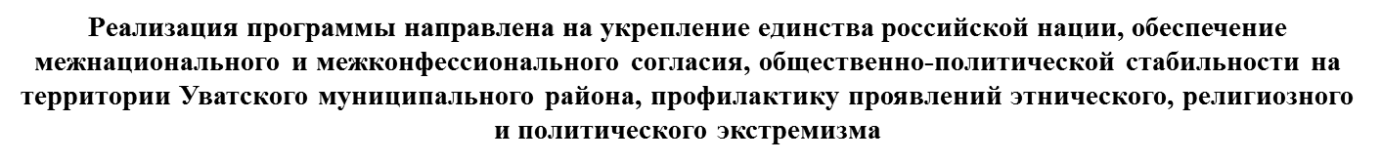
Муниципальная программа «Реализация государственной национальной политики в Уватском муниципальном районе на 2024-2026 годы»
Объем средств муниципального бюджета, направленных на реализацию программы
(тыс. рублей)
Notes:
38

Slide 39
Перечень мероприятий к муниципальной программе «Профилактика терроризма, минимизация и (или) ликвидация последствий проявления терроризма на территории Уватского муниципального района на 2024-2026 годы»
Наименование мероприятия | Финансовые затраты на реализацию программы (тыс. руб.)
 | 2023 год (оценка) | 2024 год | 2025 год | 2026 год
1 | 2 | 3 | 4 | 5
Задача 1. Организация и осуществление мероприятий мониторинга политических, социально-экономических и иных процессов, оказывающих влияние на ситуацию в сфере противодействия терроризму в Уватском муниципальном районе
Реализация мероприятий, направленных на выявление причин и условий, а также угрозообразующих факторов способствующих проявлениям терроризма (сбор и обобщение информации об общественно-политических, социально-экономических и иных процессах в Уватском муниципальном районе, могущих оказать негативное влияние на ситуацию в сфере противодействия терроризму. Анализ полученной информации | 0 | 0 | 0 | 0
Выработка предложений для АТК Уватского муниципального района, направленных для устранения причин и условий, способствующих формированию социальной базы идеологии терроризма, снижению уровня защищенности потенциальных объектов террористических посягательств, в том числе мест массового пребывания людей и степени готовности сил и средств, для минимизации и ликвидации последствий террористических проявлений | 0 | 0 | 0 | 0
Осуществление контроля со стороны АТК Уватского муниципального района за реализацией принятых мер и обеспечение дальнейшего функционирования Мониторинга | 0 | 0 | 0 | 0
Организация и проведение плановых и внеочередных заседаний АТК Уватского муниципального района. Контрольное событие: Предоставление в аппарат АТК в ТО сведений о проведенном заседании и направление подписанного протокола заседания | 0 | 0 | 0 | 0
Задача 2. Организация и проведение в Уватском муниципальном районе мероприятий противодействия идеологии терроризма, в том числе реализация информационно-пропагандистских мероприятий по разъяснению сущности терроризма и его общественной опасности, а также по формированию у граждан неприятия идеологии терроризма путем распространения информационных материалов, печатной продукции, проведения разъяснительной работы и иных мероприятий
Реализация мероприятий Комплексного плана противодействия идеологии терроризма в Российской федерации на 2019-2023 годы исполнителями которых являются органы местного самоуправления, а также участие в проведении мероприятий, организуемых в рамках Комплексного плана исполнительными органами государственной власти Тюменской области Контрольное событие: Предоставление в аппарат антитеррористической комиссии в Тюменской области (далее – АТК в ТО) информации о исполнении мероприятий Комплексного плана идеологии терроризма | 0 | 0 | 0 | 0
Проведение общественно профилактических мероприятий по противодействию идеологии терроризма с молодежью (студенты, учащиеся), представителями национальных сообществ и землячеств, мигрантами. Контрольное событие: Предоставление в аппарат АТК в ТО сведений о численности населения, охваченного общепрофилактическими мероприятиями, количестве проведенных общепрофилактических мероприятий по противодействию идеологии терроризма (в сравнении с аналогичным периодом прошлого года) | 0 | 0 | 0 | 0
Реализация программы направлена на практическое решение вопросов местного значения по участию Уватского муниципального района в профилактике терроризма, а также в минимизации и (или) ликвидации последствий его проявлений в рамках реализации государственной политики Российской Федерации в области профилактики терроризма

Slide 40
Наименование мероприятия | Финансовые затраты на реализацию программы (тыс. руб.)
 | 2023 год (оценка) | 2024 год | 2025 год | 2026 год
1 | 2 | 3 | 4 | 5
Проведение адресных профилактических мероприятий по противодействию идеологии терроризма, в том числе с: состоящими на учете в подразделениях по делам несовершеннолетних ОМВД России по Уватскому району; освободившимися из мест лишения свободы за совершение преступлений террористической направленности; отбывающими наказание за совершение преступлений террористической направленности в учреждениях управления ФСИН России по Тюменской области; бывшими (амнистированными) участниками бандподполья; родственниками(жены, дети, братья, сестры и др) членов бандподполья (уничтоженных, действующих, осужденных); состоящими на учете в ОМВД России по Уватскому району по подозрению в совершении преступлений экстремистского характера; лицам получившим религиозное образование за рубежом Контрольное событие: Предоставление в аппарат АТК в ТО сведений о численности населения, охваченного адресными профилактическими мероприятиями, количестве проведенных адресных профилактических мероприятий по противодействию идеологии терроризма (в сравнении с аналогичным периодом предыдущего года) | 0 | 0 | 0 | 0
Осуществление размещения в средствах массовой информации материалов антитеррористической направленности, в том числе: на телевидении; в печати; на радиостанциях; в информационных агентствах; в сети интернет; с использованием средств наружной рекламы Контрольное событие: Предоставление в аппарат АТК в ТО сведений о количестве размещенных материалов антитеррористической направленности (в сравнении с аналогичным периодом предыдущего года) | 0 | 0 | 0 | 0
Изготовление и распространение памяток, буклетов иной агитационной продукции по вопросам профилактики терроризма. Контрольное событие: Предоставление в аппарат АТК ТО сведений о количестве агитационной продукции (в сравнении с аналогичным периодом предыдущего года) | 5,0 | 5,0 | 5,0 | 5,0
Осуществление подготовки (переподготовки) муниципальных служащих, принимающих участие в противодействии терроризму. Контрольное событие: Предоставление в аппарат АТК ТО сведений о количестве муниципальных служащих, прошедших подготовку (переподготовку) | 0 | 0 | 0 | 0
Организация и проведение общественно-политических, культурных и спортивных мероприятий в рамках Дня солидарности в борьбе с терроризмом – 3 сентября. Контрольное событие: Предоставление в аппарат АТК ТО сведений о проведенных в рамках Дня солидарности в борьбе с терроризмом мероприятий | 0 | 0 | 0 | 0

Slide 41
Наименование мероприятия | Финансовые затраты на реализацию программы (тыс. руб.)
 | 2023 год (оценка) | 2024 год | 2025 год | 2026 год
1 | 2 | 3 | 4 | 5
Организация и проведение интервью председателя и членов антитеррористической комиссии Уватского муниципального района по антитеррористической тематике для региональных муниципальных средств массовой информации. Контрольное событие: Предоствление в аппарат АТК ТО сведений о проведенных интервью | 0 | 0 | 0 | 0
Задача 3. Обеспечение выполнения требований к антитеррористической защишенности потенциальных объектов террористических посягательств, находящихся в муниципальной собственности, а также в ведении Уватского муниципального района
Проведение организационных мероприятий по обеспечению антитеррористической защищенности потенциальных объектов террористических посягательств, включая их обследование и категорирование, с учетом степени потенциальной опасности и угрозы совершения на них террористического акта и его возможных последствий. Контрольное событие: - Ведение (формирование и актуализация) в аппарате антитеррористической комиссии Уватского муниципального района (далее АТК МО) перечней (реестров) потенциальных объектов террористических посягательств. - Предоставление в аппарат АТК ТО сведений о количестве обследованных, категорированных и паспортизированных потенциальных объектов террористических посягательств. | 0 | 0 | 0 | 0
Организация и осуществление мероприятий по обеспечению антитеррористической защищенности потенциальных объектов террористических посягательств, находящихся в собственности Уватского муниципального района, в том числе: - осуществление физической охраны; приобретение, монтаж, ремонт и обслуживание систем: видеонаблюдения и архивации данных; оповещение и управления эвакуацией; контроля и управления доступом; освещения; стационарными колоннами (стойками) или переносными кнопками экстренного вызова наряда полиции; оборудование информационными стендами (табло), содержащими схему эвакуации при возникновении чрезвычайных ситуаций, телефоны правообладателя соответсвующего места массового пребывания людей, аварийно-спасательных служб, правоохранительных органов и органов безопасности | 353 | 0 | 0 | 0
Устройство (оборудование) ограждения | 0 | 0 | 0 | 0
Контрольное событие: Предоставление в аппарат АТК ТО сведений о состоянии антитеррористической защищенности потенциальных объектов террористических посягательств, находящихся в собственности Уватского муниципального района | 0 | 0 | 0 | 0
Организация и осуществление контроля за обеспечением правообладателями потенциальных объектов террористических посягательств, находящихся на территории Уватского муниципального района их антитеррористической защищенности, в том числе: - осуществление физической охраны; - приобретение, монтаж, ремонт и обслуживание систем: - видеонаблюдения и архивации данных; - оповещение и управления эвакуацией; - контроля и управления доступом; - освещения; стационарными колоннами (стойками) или переносными кнопками экстренного вызова наряда полиции; Устройство (оборудование) ограждения; - оборудование информационными стендами (табло), содержащими схему эвакуации при возникновении чрезвычайных ситуаций, телефоны правообладателя соответсвующего места массового пребывания людей, аварийно-спасательных служб, правоохранительных органов и органов безопасности. Контрольное событие: Предоставление в аппарат АТК ТО сведений о состоянии антитеррористической защищенности потенциальных объектов террористических посягательств, находящихся в ведении органов местного самоуправления Уватского муниципального района | 0 | 0 | 0 | 0

Slide 42
Наименование мероприятия | Финансовые затраты на реализацию программы (тыс. руб.)
 | 2023 год (оценка) | 2024 год | 2025 год | 2026 год
1 | 2 | 3 | 4 | 5
Организация и проведение в соответствии с планом, утвержденным председателем АТК Уватского муниципального района, плановых и внеплановых проверок состояния антитеррористической защищенности потенциальных объектов террористических посягательств, расположенных на территории Уватского муниципального района. Контрольное событие: Предоставление в аппарат АТК ТО сведений о проведенных плановых и внеплановых проверок состояния террористической защищенности потенциальных объектов террористических посягательств | 0 | 0 | 0 | 0
Организация и осуществление мероприятий по актуализации (корректировке) паспортов безопасности потенциальных объектов террористических посягательств. Контрольное событие: Предоставление в аппарат АТК ТО сведение о количестве актуализированных (откорректированных) паспортов безопасности потенциальных объектов террористических посягательств. | 0 | 0 | 0 | 0
Задача 4. Осуществление мероприятий по заблаговременной подготовке муниципальных сил и средств к минимизации и (или) ликвидации последствий террористических проявлений
Разработка муниципальных нормативно-правовых актов, регулирующих деятельность в сфере профилактики терроризма, минимизация и (или) ликвидация последствий проявления терроризма | 0 | 0 | 0 | 0
Уточнение и корректировка Плана действий Уватского муниципального района по предупреждению и ликвидации чрезвычайных ситуаций природного и техногенного характера | 0 | 0 | 0 | 0
Уточнение расчетов сил и средств, привлекаемых Уватским муниципальным районом для минимизации и ликвидации последствий террористического акта | 0 | 0 | 0 | 0
Участие сил и средств Уватского муниципального района в учениях антитеррористического характера, проводимых оперативным штабом в Тюменской области
Организация и проведение подготовки населения в области обеспечения безопасности жизнедеятельности, в том числе способам защиты и действиям при возникновении террористической угрозы, в том числе: Инструктажей и тренировок с муниципальными служащими, персоналом подведомственных учреждений и организаций по действиям, связанными с угрозой совершения террористического акта; Проведение мероприятий в рамках Месячника безопасности в ходе которых обучать учащихся образовательных организаций и учреждений, персонала дошкольных и спортивных учреждений действиям при угрозе или совершении террористического акта; Руководителей и специалистов ответственных за обеспечение антитеррористической защищенности объектов | 0 | 0 | 0 | 0
Всего по программе, в том числе | 358,0 | 5,0 | 5,0 | 5,0
ИТОГО | 358,0 | 5,0 | 5,0 | 5,0

